Slide 1
带电粒子在磁场中的运动2
磁场边界问题分析

Slide 2
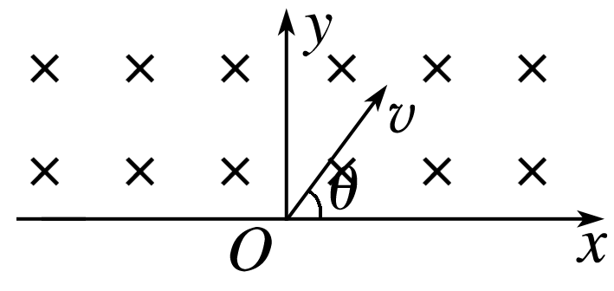
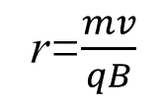
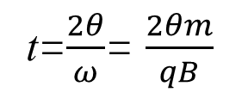
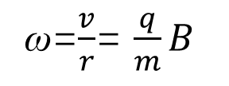
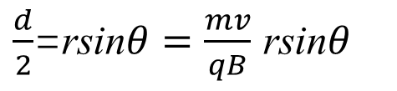
6. 如图所示，在x轴上方存在垂直于纸面向里的匀强磁场，磁场的磁感应强度为B，在xOy平面内，从原点O处与x轴正方向成θ角(0<θ<π)，以速率v发射一个带正电的粒子(重力不计)，则下列说法正确的是( )
A．若v一定，θ越大，则粒子离开磁场的位置距O点越远
B．若v一定，θ越大，则粒子在磁场中运动的时间越短
C．若θ一定，v越大，则粒子在磁场中运动的角速度越大
D．若θ一定，v越大，则粒子在磁场中运动的时间越短
图像的解法：按照要求画几个。
很考验能力！
类型积累：放缩圆
类型积累：单直边界，定大圆，定点入射（出射）
v
v
v
θ
v
v
r=$\frac{mv}{qB}$
$\frac{d}{2}$=rsin$θ=\frac{mv}{qB}$ rsin$θ$
函数的解法：
1.构建一个任意状态的图；
2.写出通项方程；
v
v
v
ω=$\frac{v}{r}$= $\frac{q}{m}B$
t=$\frac{2θ}{ω}$= $\frac{2θm}{qB}$

Slide 3
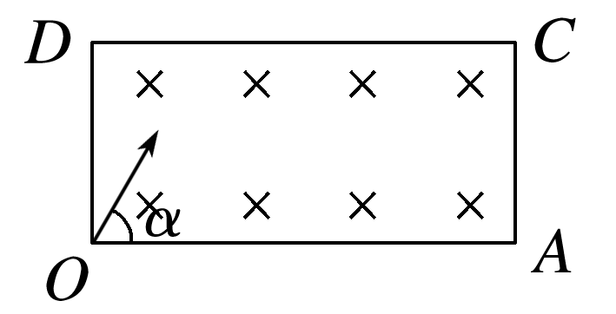
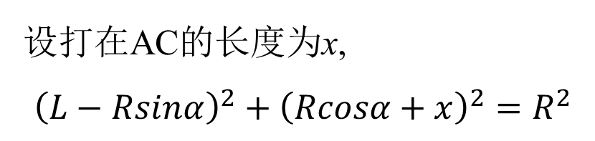
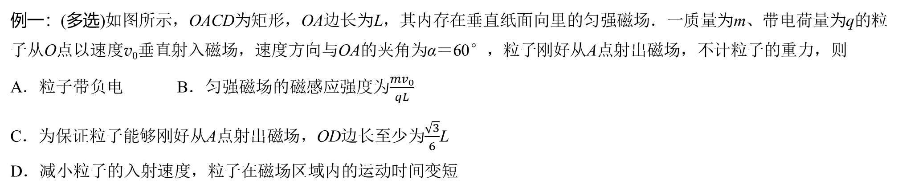
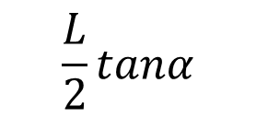
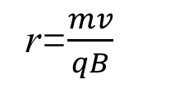
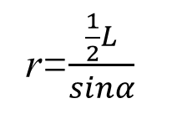
例一：(多选)如图所示，OACD为矩形，OA边长为L，其内存在垂直纸面向里的匀强磁场．一质量为m、带电荷量为q的粒子从O点以速度v₀垂直射入磁场，速度方向与OA的夹角为α＝60°，粒子刚好从A点射出磁场，不计粒子的重力，则
A．粒子带负电 B．匀强磁场的磁感应强度为$\frac{mv_{0}}{qL}$
C．为保证粒子能够刚好从A点射出磁场，OD边长至少为$\frac{\sqrt{3}}{6}$L
D．减小粒子的入射速度，粒子在磁场区域内的运动时间变短
做一下笔记，这种计算很常见！
r=$\frac{\frac{1}{2}L}{sinα}$
R-b=Rcosα
缩小圆，从同一边界射出，角度不变
r=$\frac{mv}{qB}$
R
增大入射速度呢？
$$\frac{L}{2}tanα$$
α
设打在AC的长度为x,
$${\left(L−Rsinα\right)}^{2}+{\left(Rcosα+x\right)}^{2}=R^{2}$$
从AC变出射
L-Rsinα
能否从C点出射（判断条件）
问题：如果AC是个光屏，高度为b,粒子不同速度大小入射，打在AC的长度

Slide 4
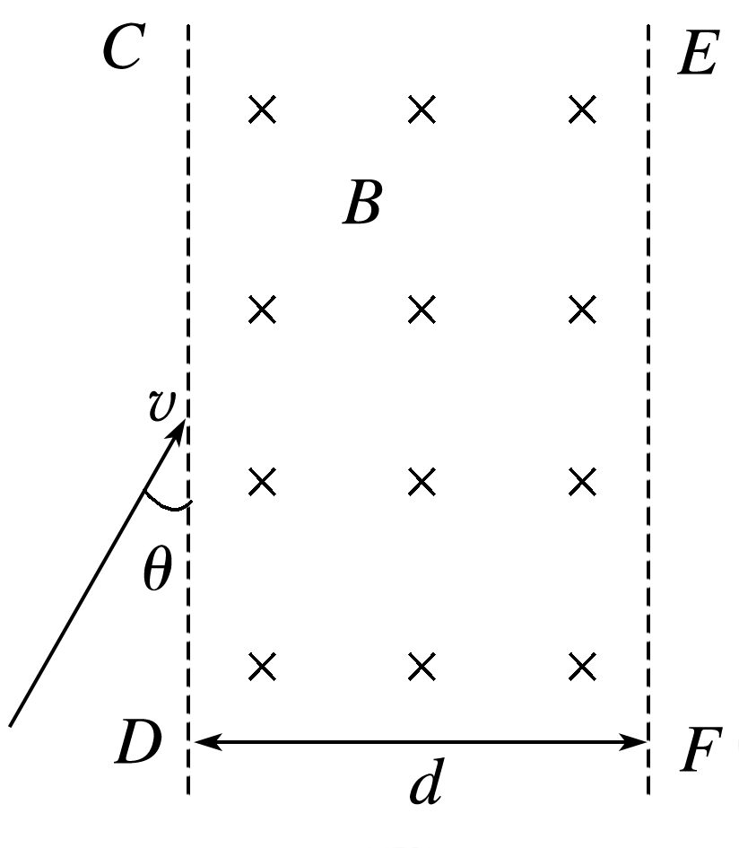
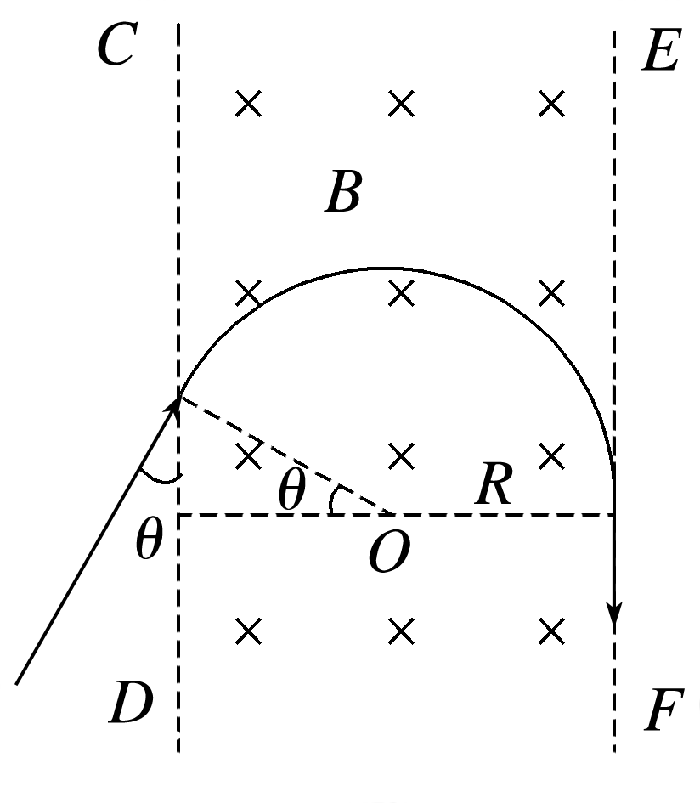
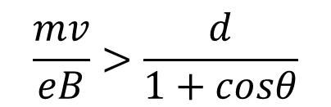
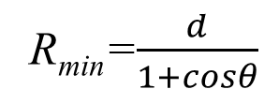
例二：如图所示，真空中狭长区域内的匀强磁场的磁感应强度为B，方向垂直纸面向里，区域宽度为d，边界为CD和EF，速度为v的电子从边界CD外侧沿垂直于磁场方向射入磁场，入射方向与CD的夹角为θ，已知电子的质量为m、带电荷量为e，为使电子能从另一边界EF射出，电子的速率应满足的条件是( )
A．v> $\frac{Bed}{m(1+cosθ)}$ B．v< $\frac{Bed}{m(1+cosθ)}$ C．v> $\frac{Bed}{m(1+sinθ)}$ D．v< $\frac{Bed}{m(1+sinθ)}$
与EF相切是临界情况
d-R_{min}=R_{min}cosθ
R_{min}=$\frac{d}{1+cosθ}$
v
$$\frac{mv}{eB}>\frac{d}{1+cosθ}$$

